Slide 1
Projet d’érudition
La perte de poids pendant la grossesse chez la femme obèse : catastrophe ou souhaitable?
Geneviève Provost et Vanessa Tourangeau
R1 en médecine familiale – GMF-U des Hautes-Laurentides
Notes:
GEN

Slide 2
Question de recherche PICO
P : femmes obèses enceintes IMC $≥$ 30
I : perte de poids
C : femmes enceintes avec prise de poids/obésité
O : améliorer les issues materno-fœtales
Devrions-nous recommander une perte de poids durant la grossesse chez les femmes enceintes obèses afin d’améliorer les issues materno-fœtales de la grossesse?
Notes:
VAN
Perte de poids = différence entre poids pré-gestationnelle et poids à la fin de la grossesse

Slide 3
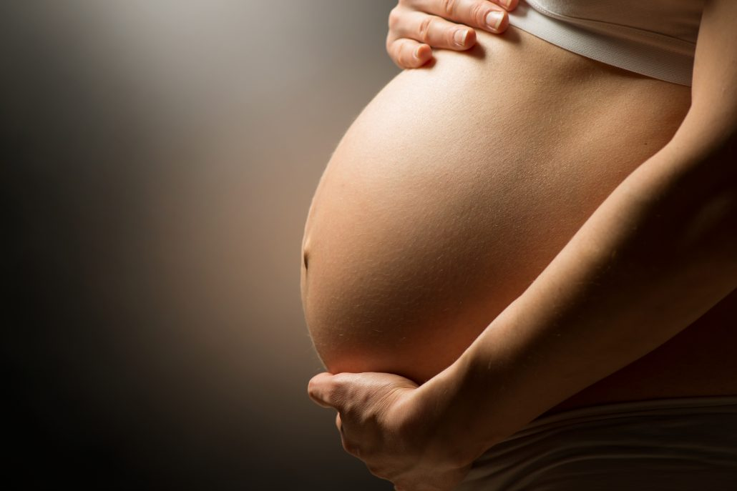
Pourquoi?
Complications liées à l’obésité
Fœtales : Macrosomie / Hypoglycémie néonatale / Dystocie de l’épaule / Malformations / Etc.
Maternelles : PE / DG / HTAG / Dystocie de travail / Etc.
Recommandation IOM (2009) :
IMC $≥$ 30 = Prise pondérale 5-9 kg
Changements physiologiques de la grossesse :
8-12 kg
Notes:
GEN( IOM : Institut de Médecine )
Donc moins de 5 kg durant toute la grossesse = cela représente un intérêt dans notre recherche car nous considérerons comme prise de poids sous-optimale

Slide 4
Critères d’inclusion
CritèreS d’exclusion
Articles en français et anglais
Femmes enceintes
Obèses
Issues de la grossesse et du fœtus
Perte de poids pendant la grossesse
Femmes non-obèses
Période pré-gestationnelle
Animaux
Avis d’expert
Doublons
Issues en fertilité
Chirurgie bariatrique
Notes:
Van

Slide 5
Recherche des résultats
(Recherche effectuée le 11/12/2017)
Recherche par mots clés :
«Pregnancy»
«Obesity»
«Weight loss» ou «Weight reduction»
Notes:
Gen : MOTEUR DE RECHERCHE

Slide 6
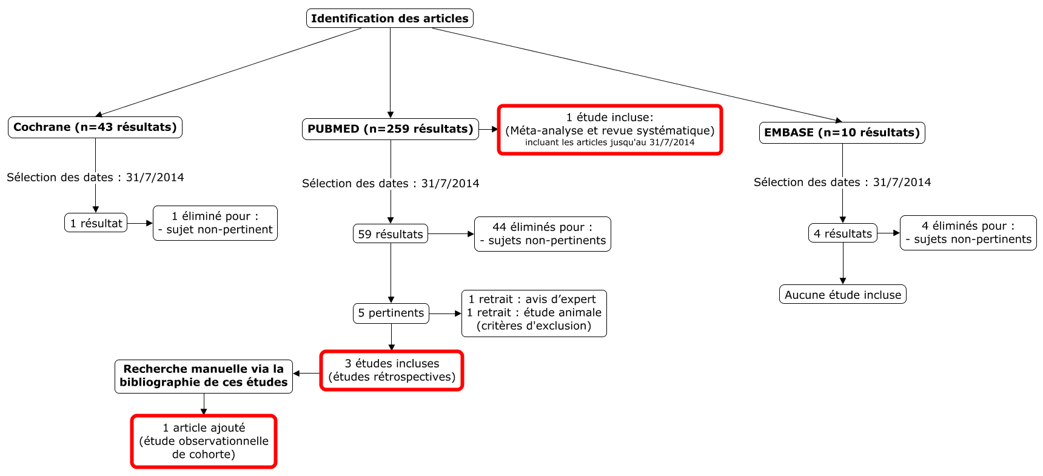
Méthodologie
Notes:
GEN
Gen : MOTEUR DE RECHERCHE
Nous avions les mêmes critères d’inclusion et d’exclusion de la méta-analyse

Slide 7
Comparaison des articles
 | Type d’étude | Population | Division des groupes | Régression logistique
Kapadia 2015 | Revue systématique et méta-analyse (6 études) | >60 913 | perte de poids: > 0 kg prise de poids: 5-9 kg obésité classe I, II et III | Tabac (6) Âge maternel (5) Parité (4) Éducation(3) Ethnie (5)
Catalano 2014 | Étude rétrospective | 1 241 | perte de poids/stable : <ou = 5 kg prise de poids: > 5 kg | Tabac Âge gestationnel Parité IMC Site d'étude Sexe de l'enfant Groupe selon test de glycémie +/- traitement
Bogaerts 2015 | Étude rétrospective | 18 053 | perte de poids : $>$ 5 kg, de 0-5 kg prise de poids: 0-5 kg, 5-9 kg (Normal), >9 kg obésité classe I, II et III | Âge Parité Âge gestationnel
Bauer 2016 | Étude rétrospective | 10 734 | perte de poids : $≤$ 0 lbs prise de poids : les groupes de 0- <11 lbs, de 11-20 lbs et > 20 lbs | Tabac Âge Âge gestationnel IMC Ethnie HTA chronique Diabète
Narayanan 2015 | Étude observationnelle (de cohorte) | 756 | perte de poids : < 0 kg prise de poids : 0-5 kg, 5.1-9 kg, >9 kg obésité classe I, II et III | Tabac Âge Parité IMC IMD score (Index de multiples déprivations) Saison de naissance
Notes:
GEN Régression logistique :pour permettre un contrôle des facteurs de confusion et qui est indispensable pour l’évaluation et l’interprétation adéquate des résultats
À noter que les perte ou prise de poids sont le reflet de la différence entre pré-gestationnel et au moment de l’accouchement mais on ne sait pas à quel moment le changement a eu lieu. Est-ce au 1er-2e ou 3e trimestre que cela a eu lieu?

Slide 8
Méthodologie des études
Recrutement :
Pays développés (États-Unis, Belgique, Suède, Royaume-Unis)
Via banque de données des naissances
Obtention des valeurs pondérales :
Poids rapporté par la patiente en pré-gestationnel
Poids final mesuré à la fin de la grossesse
Analyse des résultats :
Majoritairement des études rétrospectives :
Ajustement en fonction des facteurs de confusion
Notes:
V?
Poids final = (sans égard à la prématurité..) dernière mesure effectuée

Slide 9
Comparaison des articles
 | Patientes avec perte de poids | Points forts | Points faibles
Kapadia 2015 | Non spécifié | Métanalyse et revue systématique Grande population | Divergence des critères de macrosomie (500g) asymétrie dans le graphique en entonnoir pour le SGA < 10e p. et LGA > 90e p. pas de donnée sur âge gestationnel | Pas d’indication de la raison de la perte pondérale Faible nombre de patiente avec perte de poids
Catalano 2014 | 188 (15,1%)* *inclus ad 5 kg de prise pondérale | Mesures anthropométriques néonatales Hauts standards Protocolisée | Petites cohortes Analyses initiales faites avec perte de poids + prise pondérale ad 5 kg Pas divisé selon les classes d'obésité
Bogaerts 2015 | 854 (4,7%) | Bonne représentativité Grande population | Pas d'ajustement pour tabac
Bauer 2016 | 870 (8,1%) | Population diversifiée Grande population | Tabagisme plus prévalent dans le groupe avec perte de poids
Narayanan 2015 | 36 (4,8%) | Peu de pertes au suivi | Prédominance de milieux socioéconomiques défavorables Un seul centre étudié Interventions diététiques dans l'étude, peuvent fausser résultats des issues
Notes:
VAN :
******* Veuillez prendre note que les abréviation SGA et LGA sont les abréviation reconnue pour : petit poids pour l’âge gestationnel et grand poids pour l’âge gestationnel*****
Dans ce tableau nous avons analysés les points forts et les points faibles des différents articles, afin de mieux les critiquer.
Ce qui a surtout ressorti des études au niveau des points faibles …..

Slide 10
Critères de jugement (Résultats pour les femmes avec perte pondérale)
 | HTAG | PE | DG | Macrosomie ($>4000g)$ | SGA | Admission SIN | Auteurs en faveur de perte pondérale?
Kapadia 2015 | $I^{2}$ N/A | RC 0,82 IC (0,66-1,02) $I^{2}$ N/A (1) | RC 0,88 IC (0,62-1,25) $I^{2}$ N/A (1) | RC 0,58 IC (0,38-0,89) $I^{2}$ 0% classe 1 d'obésité non significatif (2) | Toutes classes d'obésité : RC 1,76 IC (1,45-2,14) $I^{2}$ 56% (5) | RC 0,98 IC (0,78-1,19) $I^{2}$ 0% (2) | Non
Catalano 2014 | N/A | N/A | N/A | **LGA** : RC 0,42 IC (0,23-0,77) | (perte > 5 kg : RC 2,6 IC (1,4-4,7) (pas de résultat pour perte de poids 0-5 kg) | N/A | Non
Bogaerts 2015 | Diminution chez les classes 1 d’obésité : RC 0,31 IC (0,11-0,84) | N/A | N/A | Diminution de la macrosomie de toutes les classes d'obésité, surtout classe 3 : Perte $≥$5 kg : RC 0,15 IC (0,05-0,49) Perte 0-5 kg : RC 0,37 IC (0,15-0,90) | Diminution de la prévalence des SGA (p=0,04 pour toutes les classes) avec augmentation dans les classes d'obésité | Pas de différence statistiquement significative | +/-
Bauer 2016 | RC 0,69 IC (0,44-1,09) p = 0,12 |  | RC 1,13 IC (0,78-1,64) p = 0,53 | (4500g) RC 1,17 IC (0,39-3,53) p = 0,78 | RC 1,44 IC (0,99 - 2,09) p=0,06 (MAIS faible poids de naissance <2500g : RC 2,03 IC (1,06-3,89) p=0,03 | RC 0,79 IC (0,40-1,55) p=0,5 | Oui
Narayanan 2015 | Toutes les issues défavorables de l’étude ont été analysées ensemble: (prise pondérale sous-optimale < 5kg) RC 1,74 IC (1,34-2,25) p < 0,001 (perte pondérale) : RC 0,17 IC (0,08-0,37) p<0,001 |  |  |  |  |  | Oui
Notes:
Issues moins pertinentes comme induction du travail, et certaines issues moins définies comme hémorragie post-partum le seuil de différence exemple 450 mL vs 500 mL ++ subjectif

Slide 11
En BREF…
Augmentation SGA (3/4)
SANS impact significatif sur l’admission
aux soins intensifs néonataux!
Diminution macrosomie (3/4)
Généralement pas de diminution significative de : HTAG / PE / DG
Mais issues évaluées dans 2/4 études
Possibilité de combiner les issues défavorables? (Naranayan)
Pour augmenter la prévalence des issues..
Et à long terme?
Notes:
GEN : Considérant les résultats divulgués ci-haut, il pourrait être raisonnable de croire qu’un perte de poids plus grande que celle suggérée par les lignes directrices actuelles pourrait être intéressante.

Slide 12
Notre conclusion… Des changements dans notre pratique?
Davantage d’études nécessaires
Évaluation longitudinale
Impact développemental?
Inquiétudes moins grandes si prise pondérale insuffisante dans cette population
Dans notre pratique…
Notes:
Notre avis : moins inquiet d’une perte pondérale dans cette population
Considérant les points forts et les points faibles de nos études, il est toutefois insuffisant pour le recommander en terme de qualité et nombre d’étude pour le recommander à grande échelle pour la population en général
On ne serait pas surprise de voir un changement éventuel dans notre pratique considérant les éléments mentionnés plus tôt si des études supplémentaires viennent confirmer un impact développemental négligeable pour le foetus

Slide 13
Bibliographie
KAPADIA, Mufiza Zia et al. « Weight Loss Instead of Weight Gain within the Guidelines in Obese Women during Pregnancy: A Systematic Review and Meta-Analyses of Maternal and Infant Outcomes » PLOS ONE | DOI:10.1371/journal.pone.0132650 July 21, 2015
CATALANO, Patrick M. et al. « Inadequate weight gain in overweight and obese pregnant women: what is the effect on fetal growth? » American Journal of Obstetrics & Gynecology, 211:137.e1-7, 2014
BOGAERTS, Annick « Weight Loss in Obese Pregnant Women and Risk for Adverse Perinatal Outcomes » Wolters Kluwer Health, Inc VOL. 125, NO. 3, MARCH 2015
BAUER, CM Cox et al. « Maternal and neonatal outcomes in obese women who lose weight during pregnancy » Journal of Perinatology 36, 278–283; doi:10.1038/jp.2015.202; 7 January 2016
NARAYANAN, R. P. « Fit for Birth – the effect of weight changes in obese pregnant women on maternal and neonatal outcomes: a pilot prospective cohort study » World Obesity. clinical obesity 6, 79–88, November 2015
Uptodate, https://www.uptodate.com
Embase, https://ovidsp.tx.ovid.com
Cochrane, http://cochranelibrary-wiley.com/cochranelibrary/search
Pubmed, https://www.ncbi.nlm.nih.gov/pubmed
LECLERC, Céline « Mémo-périnatalité : guide pratique 3e éd. » Version revue et corrigée V1.1, 2014

Slide 14
Des questions?
Merci de votre écoute! ☺
Notes:
NOUS + remerciements Marie Authier + Catherine Quesnel

